Slide 1

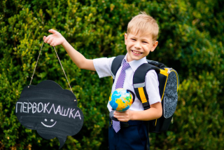
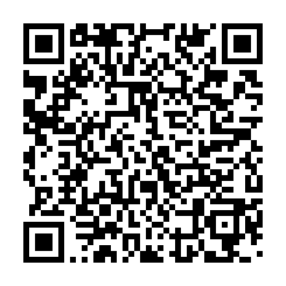
QR-квест для первоклассников
«Загадочная школа»
Разработчик :
педагог доп. образования
Богатова Виктория Евгеньевна
г. Егорьевск
Московская область
2023 год

Slide 2

Цели и задачи :
помощь в адаптации детей к школе
знакомство детей с учителями и сотрудниками школы
ознакомление первоклассников с правилами здоровьесберегающего поведения в школе.
ознакомление первоклассников с основными помещениями школы

Slide 3

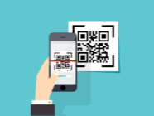

Необходимые условия проведения квеста и предварительная работа:
Квест начинается и заканчивается в классном кабинете, по завершению квеста ребята получают призы, которые нужно подготовить заранее
Для проведения квеста необходимо заранее распечатать QR –коды с загадками на обычном принтере и разместить их в помещениях школы, (если учителя и сотрудники школы смогут принять участие в квесте, коды должны находиться непосредственно у них)
Учителю или педагогу нужен смартфон со программой для распознавания (сканирования) QR кодов с бесперебойным доступом в интернет!

Slide 4



Порядок проведения квеста:
После вступительных слов, педагог показывает детям первую подсказку –QR- код, объясняет, как сканировать код и читает загадку, которая открывается на телефоне после сканирования.
После разгадки дети и педагог переходят в то помещение, о котором говорилось в тексте или звуковом сообщении.
В каждом помещении школы педагог (классный руководитель или профильный педагог или специалист (учитель музыки , физкультуры, медсестра) рассказывает, для чего необходим, тот или иной кабинет, знакомит ребят с правилами поведения в нем.
После этого ребятам выдается следующий QR-код для сканирования, ребята сканируют код разгадывают загадку и отправляются знакомиться со следующим помещением пока еще «загадочной»
для них школы.

Slide 5

Маршрут проведения квеста:
Классный кабинет
Раздевалка
Спортзал
Столовая
Старт
Библиотека
Актовый зал
Кабинет музыки
Кабинет директора
Медицинский кабинет
Пост охраны
Запасной выход
Классный кабинет
Финиш

Slide 6

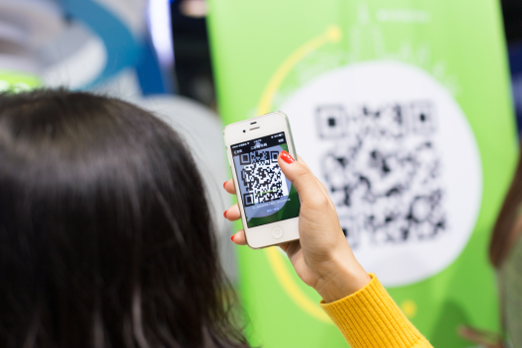
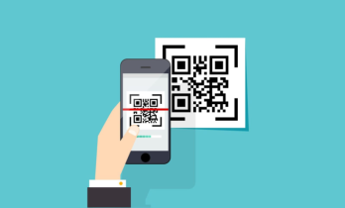
QR-квест для первоклассников
«Загадочная школа»
Приготовьте
смартфон!

Slide 7
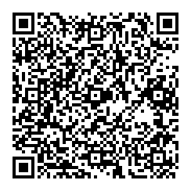

1
Сканируем код
Отгадываем загадку
Отправляемся
в раздевалку
(на месте знакомятся с правилами, получают
следующий QR-код)

Slide 8

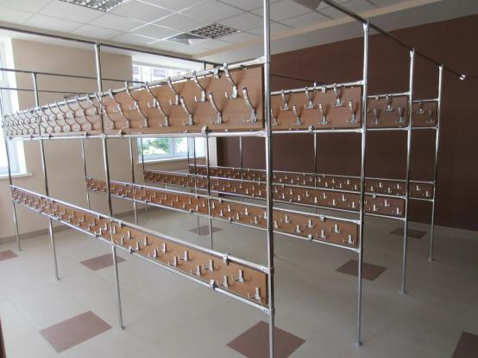

- вешай свою одежду на определенное (свое) место;
- варежки, перчатки положи в карман, головной убор – в рукав;
- одежду вешай аккуратно;
- в раздевалке не разговаривай, раздевайся быстро, не мешай другим;
- увидел упавшую одежду – подними;
- в карманах не оставляй ничего ценного;
- будь вежлив с товарищами, помогай другим.
Раздевалка

Slide 9
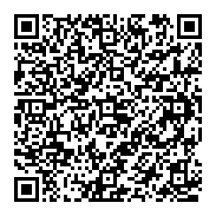

2
Сканируем код
Отгадываем загадку
Отправляемся
в спортивный
зал
(на месте знакомятся с правилами, получают
следующий QR-код)

Slide 10
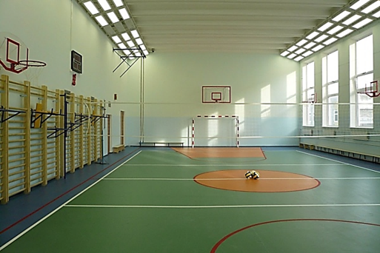

Правила поведения в спортзале.
- переодеться в раздевалке, надеть на себя спортивную форму и обувь на светлой подошве;
- снять с себя предметы, представляющие опасность для себя и других занимающихся (часы, висячие сережки, заколки и т.д.);
- запрещается на занятия приносить жевательную резинку, семечки, чипсы, сладости, легко воспламеняющие предметы;
- заходить в спортивный зал только в сменной обуви, брать спортивный инвентарь и т.д., только с разрешения преподавателя;
- бережно относиться к спортивному инвентарю и оборудованию и исполь-зовать его по назначению (Не портить имущество школы: шведскую стенку, ворота, баскетбольные щиты, маты и др.);
- пользоваться только исправным оборудованием;
- внимательно слушать и выполнять все требования преподавателя;
- знать и соблюдать простейшие правила игры;
- под наблюдением преподавателя положить мячи так, чтобы они не раскаты-вались по залу, и их легко можно было взять для выполнения упражнений;
-убрать в безопасное место инвентарь и оборудование, которое не будет использоваться на тренировке;
- во время занятий не отвлекаться самому и не отвлекать других;
- запрещается висеть на воротах;
- при получении травмы или ухудшении самочувствия, прекратить занятия и поставить в известность преподавателя;
- использовать осушитель рук по назначению;
- тщательно вымыться и закрыть за собой воду;
- из раздевалки выходить в коридор в сменной обуви и полностью одетым;
- пить воду только с индивидуальной бутылочки.
Спортивный зал

Slide 11
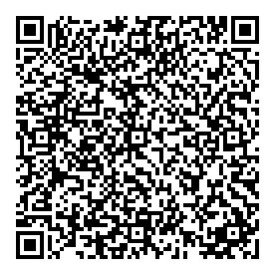
3
Сканируем код
Отгадываем загадку
Отправляемся
в столовую
(на месте знакомятся с правилами, получают
следующий QR-код)

Slide 12
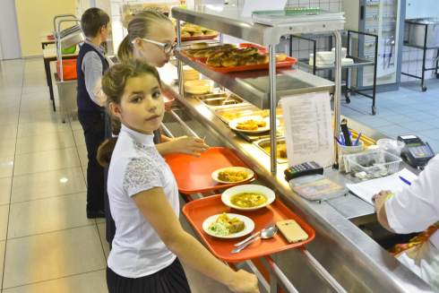
Правила поведения в столовой.
- перед столовой обязательно мой руки,
- входи в столовую спокойно,
- займи свое место за столом, пододвинь стул, не разлеживайся за столом, сиди с ровной спиной,
- употребляй пищу спокойно, не торопясь, тщательно пережевывая,
- будь особенно внимателен при приеме горячей пищи,
- за столом запрещается разговаривать,
- пользуйся салфеткой,
- не толкайся возле буфета, пропускай одноклассников и учителей, которые идут с едой к столу,
- передвигайся по столовой спокойно, не бегай.
Столовая

Slide 13
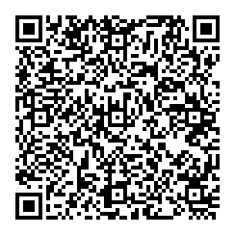
4
Сканируем код
Отгадываем загадку
Отправляемся
в кабинет директора
(на месте знакомятся с правилами, получают
следующий QR-код)

Slide 14
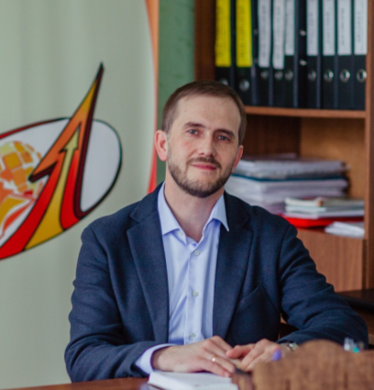
Директор наш — надежный человек,
И можем мы сказать без промедленья,
Все в школе держится на нем
Здесь никаких сомнений,
Он — мудрый командир, руководитель,
Он — чуткий, беспринципный педагог,
Он — прежде всего, друг, потом учитель,
Который самый главный нам дает урок!
Кабинет
директора

Slide 15
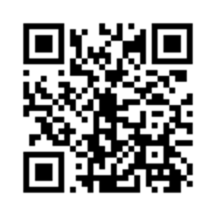

5
Сканируем код
Запускаем
трек ,
отгадываем
куда идти
Отправляемся
в кабинет
музыки
(на месте знакомятся с правилами, получают
следующий QR-код)

Slide 16
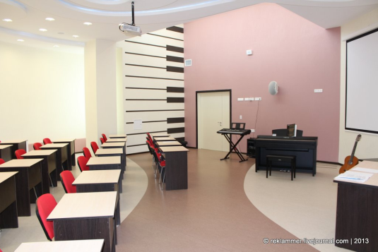
Правила поведения в кабинете музыки :
Во время пребывания в кабинете необходимо соблюдать дисциплину
Садись за парту аккуратно, без шума.
Работу начинай только с разрешения учителя.
Работай внимательно, не отвлекайся, не мешай другим.
Выполняй все задания , которые дает учитель
Если хочешь что-то спросить или ответить, подними руку.
Не вставай с места без разрешения учителя.
При работе с инструментами соблюдай следующие требования:
держи музыкальный инструмент так, как покажет учитель;
во время работы сиди прямо, не держи инструменты близко от глаз;
Кабинет
музыки

Slide 17
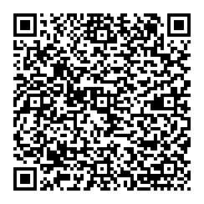
6
Сканируем код
Отгадываем
загадку
Отправляемся
в актовый
зал
(на месте знакомятся с правилами, получают
следующий QR-код)

Slide 18
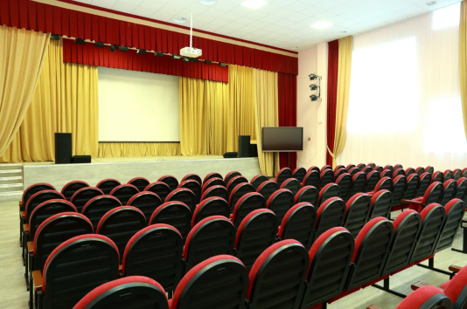
В актовом зале необходимо
соблюдать порядок:
-На мероприятия нужно приходить в праздничной одежде и обуви, с аккуратной прической.
-Нельзя опаздывать на мероприятия, а если ученик все-таки опоздал, лучше не заходить во время выступления своих одноклассников.
-Не ходить по залу, не шуметь, не пользоваться мобильным телефоном.
-Соблюдать чистоту: не проносить в зал еду, не разбрасывать мусор.
-Нельзя покидать зал до окончания мероприятия. Если ученику нужно уйти пораньше, следует предупредить учителя.
-Если мероприятие заканчивается в вечернее время, учеников должны встретить родители.
-По окончании выступления нужно поаплодировать выступающим, а затем спокойно выйти из зала.
-Пригласить на выступление можно только родителей. Если ученик хочет пригласить других своих родственников или друзей из другой школы, лучше заранее попросить разрешения учителя.
Актовый
зал

Slide 19
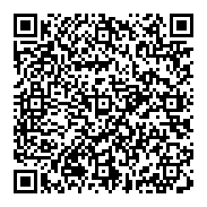

7
Сканируем код
Отгадываем
загадку
Отправляемся
в библиотеку
(на месте знакомятся с правилами, получают
следующий QR-код)

Slide 20
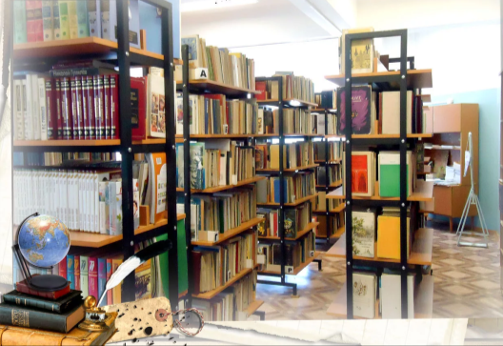
Правила поведения в библиотеке:
- здесь нельзя шуметь и громко разговаривать, потому что рядом находится читальный зал, в котором занимаются школьники и учителя.
- книги, взятые для чтения или занятий домой, необходимо возвращать во-время.
- ничего не пиши на страницах книг, не загибай уголки страниц.
- в читальном зале не переговаривайся со своими соседями даже шёпотом.
- осторожно передвигайся между рядами с полками для книг,
- если ты взял много книг, неси их в несколько приемов,)
Библиотека

Slide 21
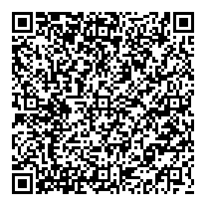
8
Сканируем код
Отгадываем
загадку
Отправляемся
в медкабинет
(на месте знакомятся с правилами, получают
следующий QR-код)

Slide 22
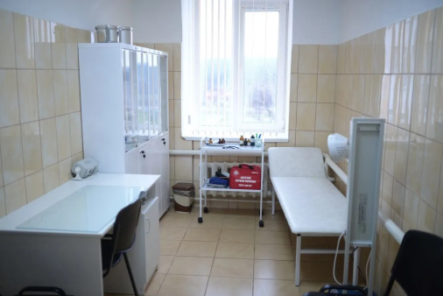
Правила поведения в медицинском кабинете.
- в кабинете врача веди себя тихо,
- не заходи в кабинет без приглашения врача,
- не хватай ничего в кабинете врача,
- осторожно вставай на весы,
- не прикасайся к стеклянным витринам,
- посещай необходимые прививки,
- не крутись, когда врач проводит процедуры или делает укол.
Медицинский
кабинет

Slide 23
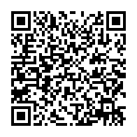
9
Сканируем код
Отгадываем
загадку
Отправляемся
на пост
охраны
(на месте знакомятся с правилами, получают
следующий QR-код)

Slide 24
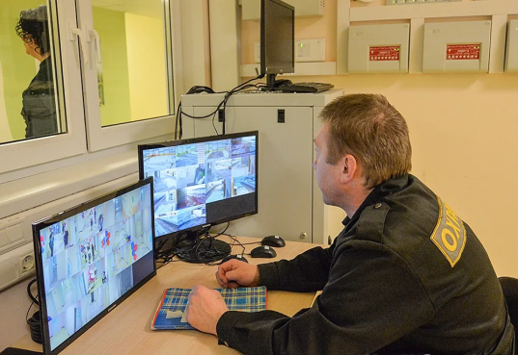
Зачем охрана в школе ?
-Основная цель, которую преследует охрана школ, – обеспечить безопасность всех, имеющих отношение к учебному процессу, в том числе учеников, учителей и другого персонала.
-Обеспечение круглосуточной охраны, способной воспрепятствовать проникновению в помещение посторонних лиц. Сюда можно отнести организацию контрольно-пропускного режима и нормального освещения всей прилегающей территории.
-Создание условий для безопасного проведения занятий и различных школьных мероприятий.
-Обеспечение сохранности школьного имущества и находящихся на объекте материальных ценностей.
-Контроль за функционированием систем жизнеобеспечения.
-Обеспечение пожарной безопасности.
-Контроль за соблюдением порядка внутри школы, разрешение конфликтов между учениками.
Пост
охраны

Slide 25
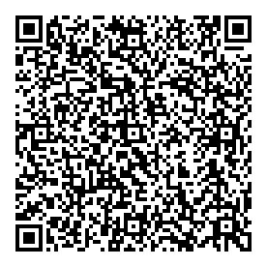
10
Сканируем код
Отгадываем
загадку
Отправляемся
к запасному
выходу
(на месте знакомятся с правилами, получают
следующий QR-код)

Slide 26
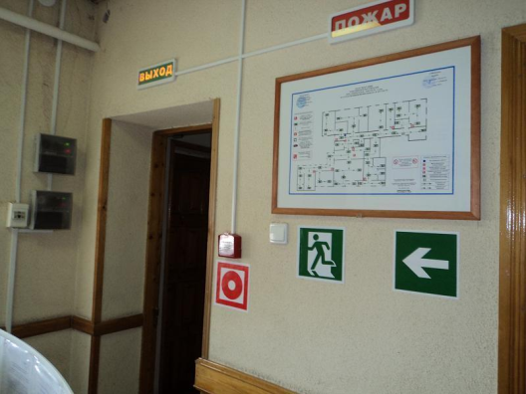
Запасный выход - или аварийный выход,
им пользуются в случаях крайней необходимости.
Запасный выход намного быстрее позволяет людям спастись в случае пожара и террористического акта.
Запасный
выход

Slide 27
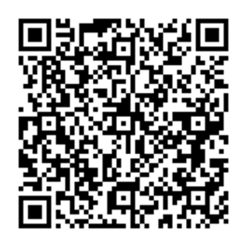
11
Сканируем код
Отгадываем
загадку
Отправляемся
в классный
кабинет

Slide 28
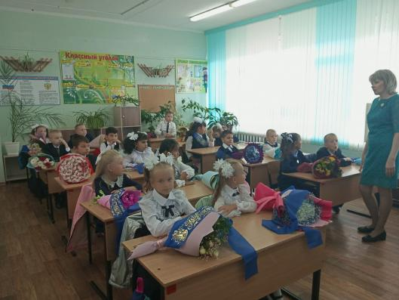
Правила поведения в классном кабинете:
- в класс нужно входить перед звонком,
- при входе в кабинет нельзя толкаться и отпихивать одноклассников,
- во время урока портфель не должен мешаться под ногами в проходах между рядами,
- запрещается во время урока жевать, пить за партой,
- не стоит вертеться и оглядываться на соседнюю парту,
- во время звонка на перемену вставать можно только после разрешения учителя, выходить спокойно, не толкаясь.
Классный кабинет

Slide 29

Квест пройден !
Получайте сюрприз !!!

Slide 30
Рефлексия:
Ребята получают угощения или небольшие сувениры (которые приготовила им школа)
На дом получают творческое задание , нарисовать то, что больше всего запомнилось
Первоклассники вспоминают , где побывали? Кого встретили? Какие правила запомнили? Где больше всего понравилось?

Slide 31

Спасибо
за внимание!

